Slide 1

orbot

Slide 2
Installeren
Het installeren is zoals alle andere apps, gewoon via de play store
hij installeert en daarna kun je hem openen

Slide 3
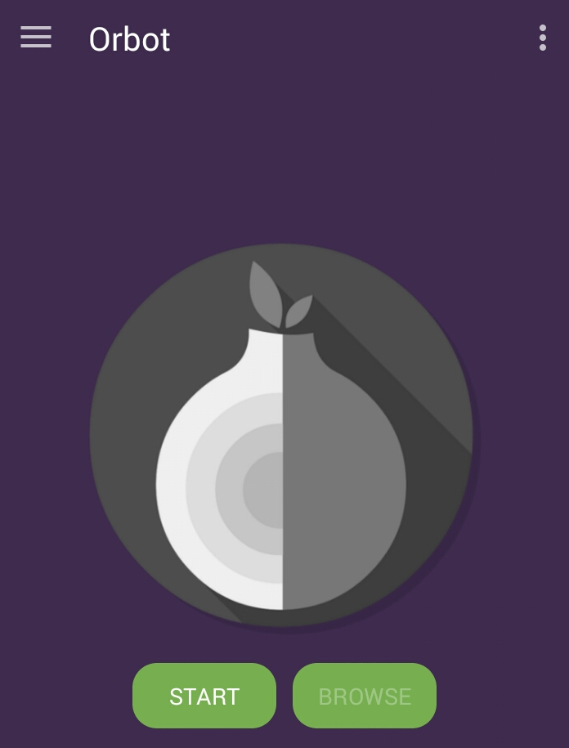
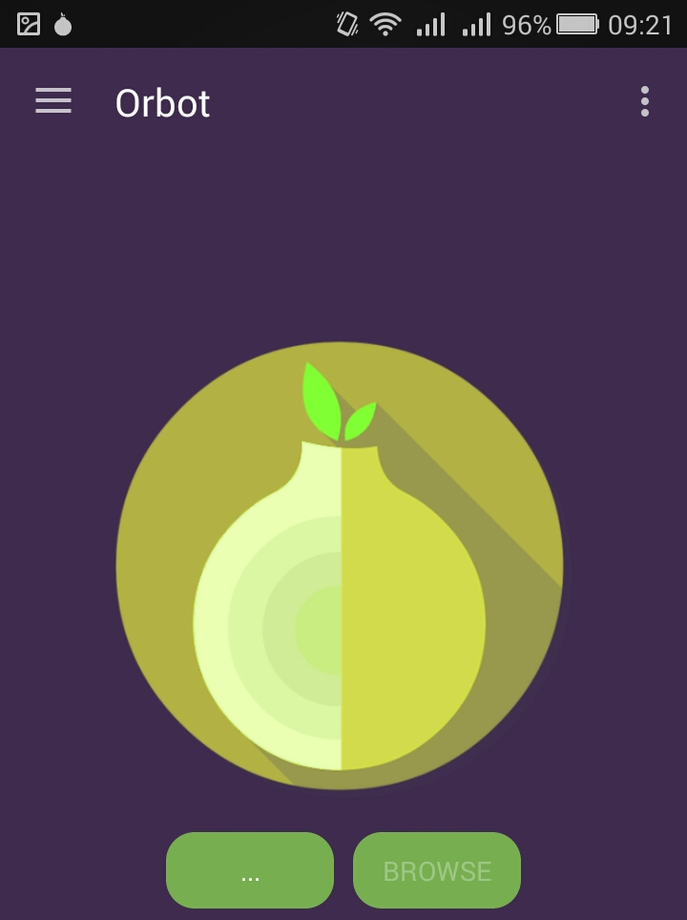
Orbot starten
Om orbot te starten moet je op “start” drukken. Opstarten duurt soms iets langer
Als eerst een ui op de bovenbalk verschijnt, dan is hij aan het opstarten

Slide 4
Orfox
Orfox is een browser die werkt met orbot
het is ongeveer hetzelfde als chrome, opera...
volledig privé, zolang je geen naam of woonplaats achterlaat

Slide 5
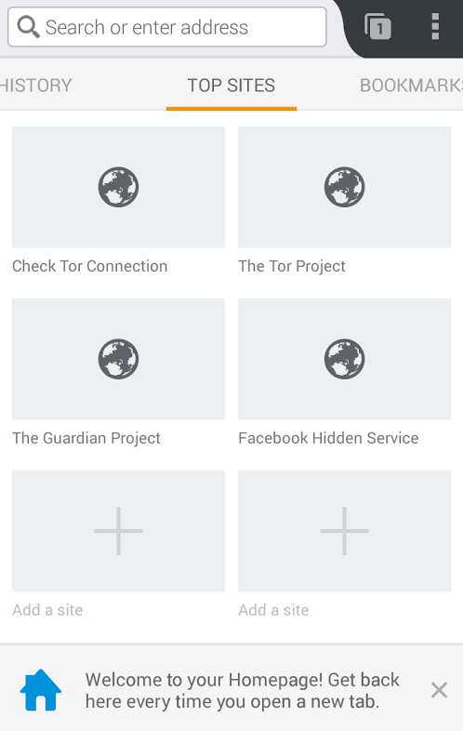

Gebruik van orfox
Dit is de startpagina van orfox.
Het is simpel en niet veel verschillend aan je gewone browser.
Dit is het logo van orfox

